Slide 1
Scuola di Specializzazione in Medicina Fisica e Riabilitativa
Prof. Ernesto Andreoli
Direttore SC Medicina fisica e riabilitativa
AZIENDA OSPEDALIERO-UNIVERSITARIA IRCCS POLICLINICO S.ORSOLA-MALPIGHI
Direttore Scuola: Prof.ssa Lisa Berti
Dipartimento di
Scienze Biomediche e Neuromotorie

Slide 2
Piano didattico della Scuola - Didattica frontale
I anno
III anno
INSEGNAMENTO | ORE DI LEZIONE
Patologia generale | 8
Farmacologia | 8
Fisiologia | 8
Fisica applicata | 8
Anatomia umana | 8
Medicina fisica e riabilitativa 1 | 16
Medicina fisica e riabilitativa 2 | 16
Medicina fisica e riabilitativa 3 | 8
Malattie dell’apparato respiratorio | 8
Malattie dell’apparato cardiovascolare | 8
INSEGNAMENTO | ORE DI LEZIONE
Medicina fisica e riabilitativa 3 – mod. 1 | 16
Medicina fisica e riabilitativa 3 – mod. 2 | 16
Medicina fisica e riabilitativa 3 – mod. 3 | 16
Neuroriabilitazione 3 | 16
Tecniche riabilitative | 16
Neurochirurgia | 8
Reumatologia | 8
II anno
IV anno
INSEGNAMENTO | ORE DI LEZIONE
Statistica medica | 8
Psicologia clinica | 8
Inglese scientifico | 24
Malattie dell’apparato locomotore 2 | 8
Medicina fisica e riabilitativa 1 | 16
Medicina fisica e riabilitativa 2 - mod. 2 | 8
Medicina fisica e riabilitativa 2 - mod. 3 | 8
Neuroriabilitazione 2 | 16
INSEGNAMENTO | ORE DI LEZIONE
Medicina fisica e riabilitativa 4 - mod. 1 | 8
Medicina fisica e riabilitativa 4 - mod. 7 | 16
Medicina fisica e riabilitativa 4 - mod. 2 | 8
Medicina fisica e riabilitativa 4 - mod. 8 | 8
Medicina fisica e riabilitativa 4 - mod. 3 | 16
Medicina fisica e riabilitativa 4 - mod. 4 | 16
Medicina fisica e riabilitativa 4 - mod. 5 | 8
Medicina fisica e riabilitativa 4 - mod. 6 | 8

Slide 3
Rete formativa della Scuola
Strutture di sede:
ISTITUTO ORTOPEDICO RIZZOLI (SC Medicina fisica e riabilitativa, Recupero e Riabilitazione, Ortopedia e Traumatologia Clinica I, II, III, SC Chirurgia vertebrale)
Strutture collegate:
OSPEDALE MONTECATONE REHABILITATION INSTITUTE (Unità spinale, Recupero e riabilitazione)
ISTITUTO ORTOPEDICO RIZZOLI (SC Chirurgia della spalla e gomito, SC Clinica IV Ortoplastica, SC Complessa di Ortopedia e traumatologia pediatrica)
OSPEDALE PRIVATO VILLA BELLOMBRA
IRCSS NEUROSCIENZE – OSPEDALE BELLARIA
OSPEDALE S.SALVATORE SAN GIOVANNI IN PERSICETO
AZIENDA USL BOLOGNA - Dipartimento Riabilitazione, Recuperi e Riabilitazioni Funzionali Adulti e Bambini
IRCCS POLICLINICO SANT’ORSOLA BOLOGNA - RECUPERO E RIABILITAZIONE
Strutture complementari:
AZIENDA USL BOLOGNA: Tutte le UU.OO e i Servizi
ISTITUTO ORTOPEDICO RIZZOLI: Tutte le UU.OO e i Servizi
IRCCS POLICLINICO DI SANT’ORSOLA BOLOGNA
INAIL CENTRO PROTESI
ISOKINETIC
IOR BAGHERIA: U.O. di MEDICINA RIABILITATIVA

Slide 4
Attività Professionalizzanti
I anno
OBBLIGATORIO MED/34: 36 CFU = 9 MESI MEDICINA FISICA E RIABILITAZIONE suddivisi in:
Canale 1- Policlinico S. Orsola (Dott. Andreoli) 9 mesi/ Canale 2- Ospedale S. Giovanni in Persiceto (Dott.ssa Cesarano)
Canale 3- Ospedale Infermi di Rimini (Dott. D’Andreamatteo) 4,5 mesi poi 4,5 mesi presso Policlinico S. Orsola (Dott. Andreoli)
ATTIVITA’ DI TRONCO COMUNE:
- 1 mese (4 cfu) PNEUMOLOGIA - Policlinico S. Orsola (Prof. Nava)
- 2 mesi – MED/09 (8 cfu) MEDICINA INTERNA Policlinico S. Orsola (Prof. Borghi) - Ospedale S. Giovanni in Persiceto (Dr.ssa Romboli)
II anno
OBBLIGATORIO MED/34: 36 CFU = 9,5 MESI di cui:
- 4,5 mesi (18 cfu) MEDICINA FISICA E RIABILITAZIONE – IRCSS Neuroscienze Maggiore/Bellaria
(Dott.ssa Magni e Dott. Battistini)
- 2 mesi (8 cfu) IRCSS Neuroscienze – Bellaria (Dott. Milletti)
- 2 mesi (8 cfu) IRCSS Neuroscienze (Dott.ssa Cersosimo)
- 1 mese (4 cfu) Canale 1- Cardiologia Policlinico S. Orsola (Dott. Galié) Canale 2- Ospedale di Bentivoglio (Dott. Tortorici)
ATTIVITA’ DI TRONCO COMUNE :
- 1 mese (4 cfu) ANESTESIOLOGIA - 1 mese Istituto Ortopedico Rizzoli – Terapia del dolore (Dott. Ricci)
- 1 mese (4 cfu) NEUROLOGIA - IRCSS Neuroscienze Bellaria/Policlinico S. Orsola (Neurologia Prof. ssa Provini)
- 15 gg (2 cfu) CHIRURGIA GENERALE - Ospedale S. Orsola (Prof. Poggioli)

Slide 5
Attività Professionalizzanti
III anno
OBBLIGATORIO MED/34: 38 CFU = 8,5 mesi di cui:
- 5,5 mesi (22 cfu) MEDICINA FISICA E RIABILITATIVA, IOR, (Prof.ssa Berti)
- Canale 1- 2 mesi (8 cfu) VILLA BELLOMBRA (Dott.ssa Leo)/Canale 2 - 2 mesi (8 cfu) IOR, (Prof.ssa Berti)
- 1 mese (4 cfu) in REUMATOLOGIA, IOR, (Prof. Ursini)
ATTIVITA’ DI TRONCO COMUNE:
- 1,5 mesi (6 cfu) in ORTOPEDIA, IOR, (I Clinica Prof. Faldini) - 1 mese (4 cfu) in RADIOLOGIA, IOR (Prof. Miceli)
- 1 mese (4 cfu) in PRONTO SOCCORSO, IOR (Dott. Guerra)
IV anno
OBBLIGATORIO MED/34: 48 CFU = 12 MESI di cui 6 mesi nelle seguenti strutture proposte:
- MEDICINA FISICA E RIABILITAZIONE, IOR, (Prof.ssa Berti)
- Istituto di Montecatone
- Isokinetic
- Centro Protesi Inail di vigorso
- IOR BAGHERIA
Lo specializzando al IV anno può anche decidere (al IV anno) di andare in FUORI SEDE FORMATIVA per approfondimenti personali e per sviluppare la tesi di diploma.

Slide 6
Skills da raggiungere secondo il D.I. 68/2015
Obiettivi formativi di base - lo specializzando deve acquisire:
la conoscenza delle funzioni corporee fisiche e cognitive sottese alla interazione fra persona e ambiente, attraverso lo studio sia delle prime che della seconda, in forma diretta e attraverso lo studio delle scienze di base e biomediche correlate: e questo, in condizioni sia normali sia patologiche;
la conoscenza delle procedure di diagnosi, prognosi e terapia specifiche per le condizioni di alterazione funzionale intracorporea o della persona, quest’ultima inquadrata come descritto dalla Organizzazione Mondiale della Sanità sotto il termine-ombrello di disabilità e articolata in menomazione, limitazione delle attività della persona e restrizione nella partecipazione sociale;
acquisire conoscenze approfondite di anatomia funzionale, di biomeccanica e cinesiologia, di psicologia e neuropsicologia, in condizioni di normalità e di patologia, nonché gli elementi di fisiopatologia delle condizioni che possono determinare o aggravare alterazioni funzionali intracorporee o della persona, anche in considerazione della specificità che l’età introduce nella diagnosi, nella terapia e nelle necessità di inserimento sociale;
acquisire le basi fisiche e biologiche e le tecniche applicative dei mezzi diagnostici e terapeutici specifici della Medicina Fisica e Riabilitativa, secondo metodi non o semi-invasivi e metodi che utilizzano tecnologie avanzate;
conoscere, oltre che indicazioni ed effetti terapeutici generali dei trattamenti farmacologici, la loro specifica interazione con la disabilità;

Slide 7
Skills da raggiungere secondo il D.I. 68/2015
Obiettivi formativi di base - lo specializzando deve acquisire:
acquisire le basi metodologiche e applicative delle misure del comportamento umano, per come esso si manifesta con funzioni sia fisiche sia cognitive, e questo utilizzando tecniche sia tecnologico-strumentali, sia psicometriche;
conoscere i principali aspetti normativi ed organizzativi e le principali metodologie di gestione dei servizi sanitari e sociosanitari, nonché principi e metodi fondamentali di comunicazione, informazione e formazione in ambito sanitario e scientifico, incluse le principali metodiche di comunicazione mediatica attraverso mezzi informatici;
conoscere le principali metodologie di ricerca, sia di tipo quantitativo che qualitativo, che sono impiegate nell’ambito di medicina fisica e riabilitativa, con particolare riguardo alle specifiche tecniche di disegno sperimentale e di statistica;
acquisire specifiche competenze nella valutazione e nel trattamento delle condizioni di dolore somatico acuto e cronico, con particolare riguardo alle possibilità terapeutiche offerte dai mezzi fisici e dall’esercizio;
acquisire competenze nella gestione clinica generale di condizioni di disabilità associata a postumi chirurgici o patologie di area neurologica od internistica, con particolare riguardo alla disabilità sostenuta da patologie ad andamento cronico od evolutivo;
acquisire conoscenze sull’epidemiologia della disabilità, sulla programmazione ed organizzazione sanitaria e sociale della Riabilitazione, con particolare riguardo alla organizzazione dei servizi assistenziali mirati all’inserimento familiare, scolastico-formativo, lavorativo

Slide 8
Sbocchi occupazionali
Dirigente medico ospedaliero/servizi territoriali specialistici
(pubblico, privato accreditato, enti di ricerca,
aziende ospedaliero-universitarie)
Centri Privati di Riabilitazione
Carriera universitaria/ricerca

Slide 9
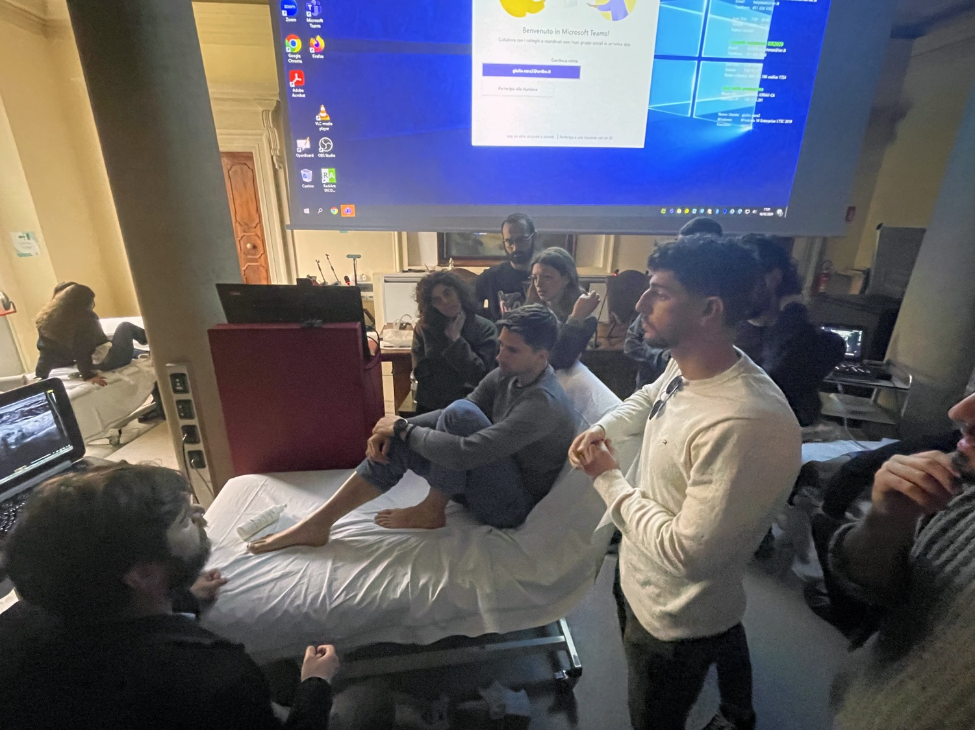
Scuola di Specializzazione in Medicina Fisica e Riabilitativa

Slide 10
Direttore: Prof.ssa Lisa Berti
Dipartimento di Scienze Biomediche e Neuromotorie
E-mail: lisa.berti@unibo.it
Manager didattico: dott.ssa Barbara Pancaldi
barbara.pancaldi@unibo.it

